Slide 1
Деятельностный подход в рамках курса кубановедения
Учитель кубановедения МБОУ СОШ №2 Заречная Е.А.
2013 г.

Slide 2
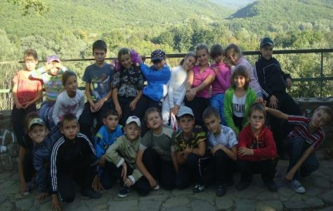
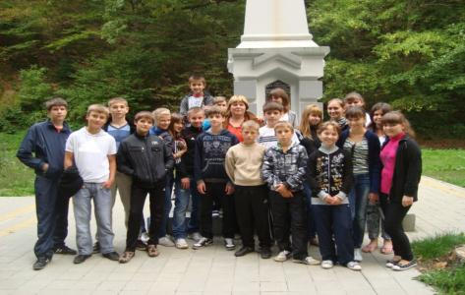
Экскурсии по родному краю, в музеи и по памятным местам г. Краснодара способствуют развитию устойчивого интереса к предмету.

Slide 3
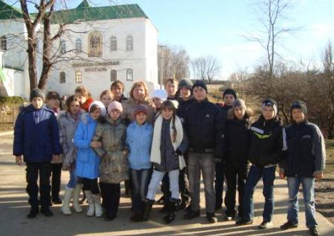
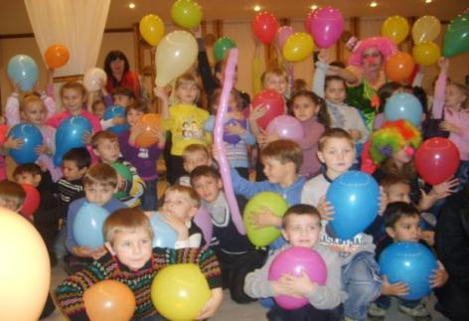
Музей Лермонтова (Тамань). Музей семьи Степановых (г. Тимашевск). Михайло - Афонская Пустынь. Представление творческого объединения «Премьера».

Slide 4
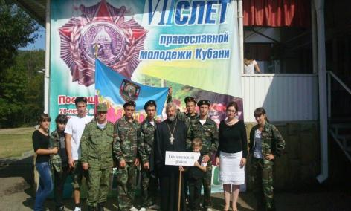
В сентябре 2011 года в г. Горячий Ключ проходил VII Всекубанский слет православной молодежи Кубани. Тимашевский район представляла команда МБОУ СОШ № 2 «Русичи». Ребята достойно выступили и вошли в число победителей в литературно-музыкальном конкурсе. В сентябре 2012 года команда нашей школы заняла почетное второе место в военно-спортивной части соревнований.

Slide 5
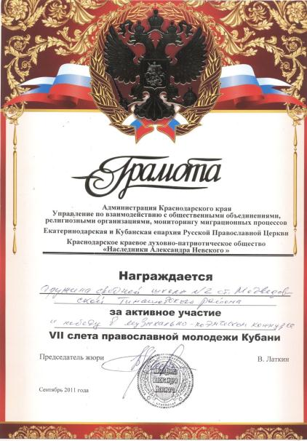
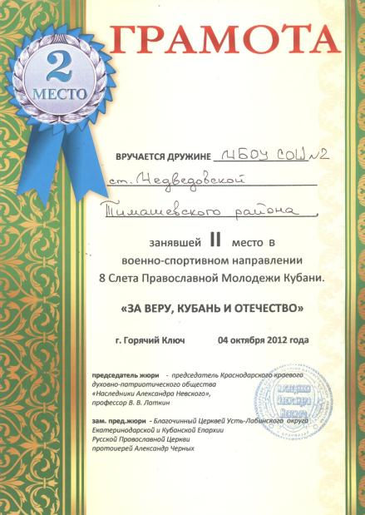

Slide 6
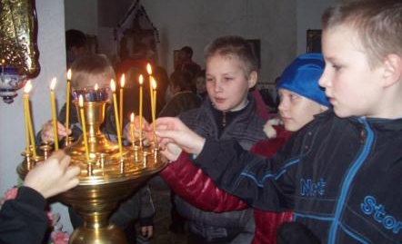
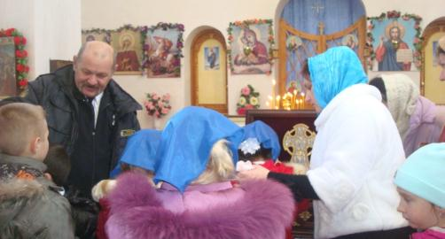
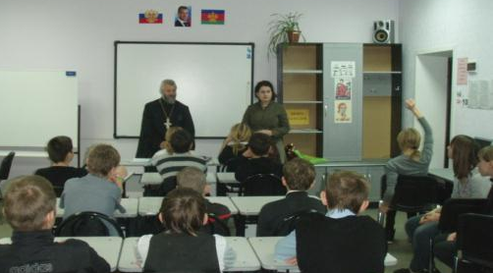
Посещение Свято-Никольского Храма станицы Медведовской (3 «Г» казачий класс)

Slide 7
Нравственность, патриотизм, духовность Команда военно-патриотического объединения «Русичи» дважды: в 2011 и 2012 гг. заняла I место в военно-спортивных соревнованиях по военно-прикладным видам спорта «К защите Родины готов» среди ВПК муниципального образования Тимашевский район на приз героя России Е.Д. Шендрик.

Slide 8
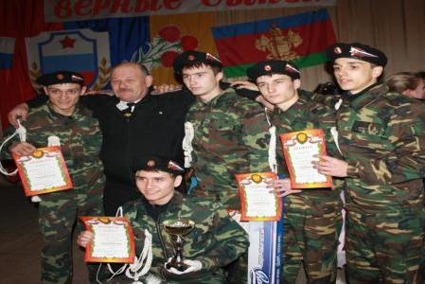
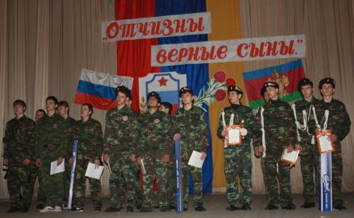
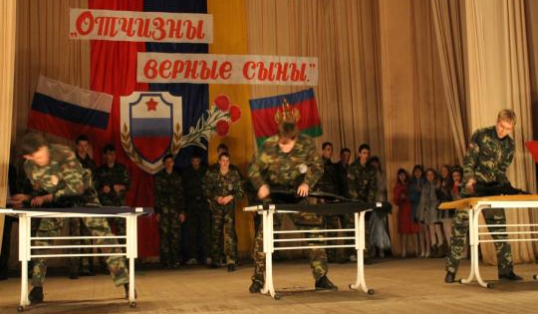
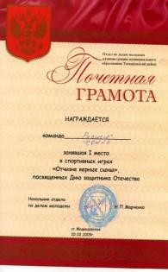
В традиционных ежегодных общестаничных соревнованиях «Отчизны верные сыны» команда МБОУ СОШ № 2 «Русичи» занимает I место в восьмой раз, дважды ребята были вторыми.

Slide 9
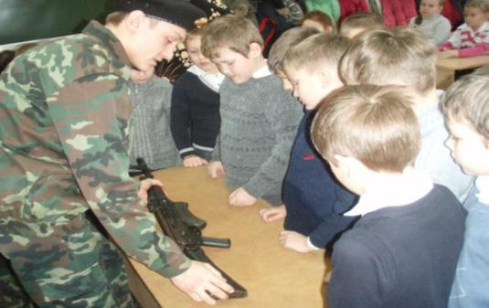
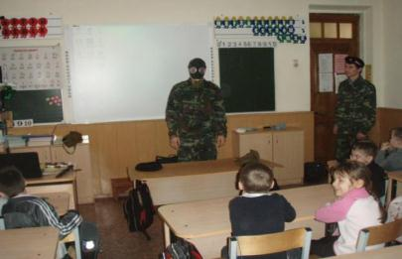
Юноши военно-патриотического объединения «Русичи» проводят мастер-классы, готовят уроки-презентации для учеников нашей школы.

Slide 10
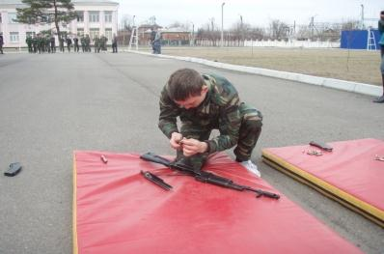
Команда юношей военно-патриотического объединения «Русичи»
заняла I место в районных соревнованиях ВПК «Солдатами не рождаются»

Slide 11
16 марта 2012 года команда нашей школы представляла Тимашевский район на зональном этапе молодежной приключенческой игры «Здоровая Кубань! Успешная молодежь!», посвященной Всемирному Дню здоровья. Команда школы заняла I место. На краевом этапе ребята заняли почетное III место.

Slide 12
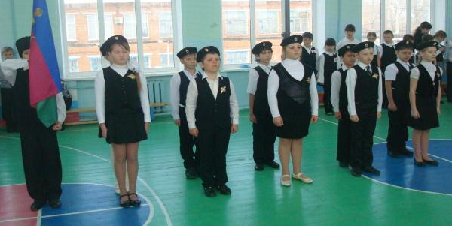
Традиционный смотр строя и песни (1-4 классы)

Slide 13
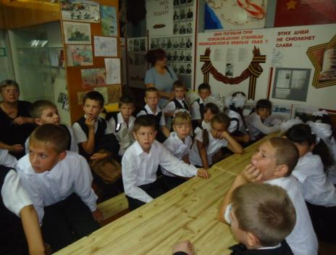
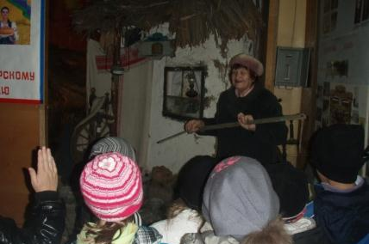
Краевед В.Я. Еланкина проводит экскурсии в станичном музее. Ребята приглашают Валентину Яковлевну на школьные мероприятия.

Slide 14
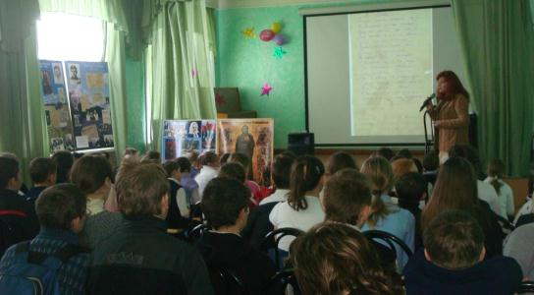
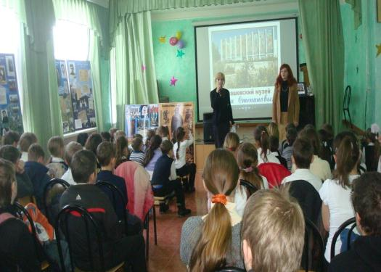
Передвижная выставка музея семьи Степановых (г. Тимашевск) «Слава и боль семьи Степановых»

Slide 15
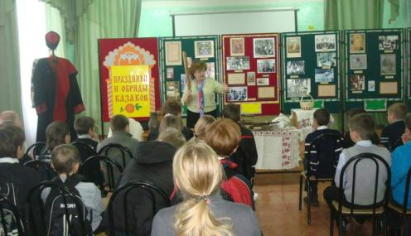
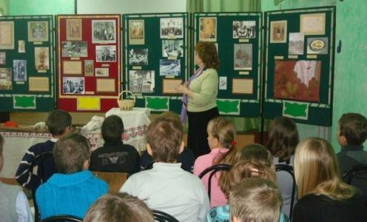
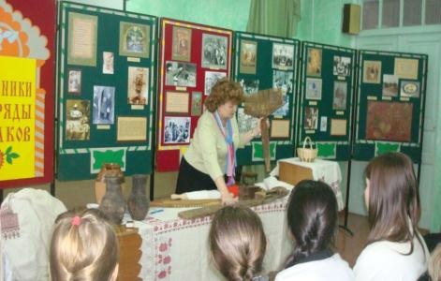
Выставка историко – археологического музея им. Е.Д. Фелицына «Праздники и обряды казаков»

Slide 16
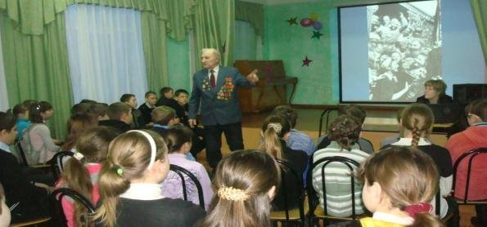
В рамках месячника оборонно-массовой и военно-патриотической работы в школе состоялись встречи с ветераном ВОВ Маковым М.В., капитаном II ранга Некрасовым В.Г., полковником запаса Полонским Б.М.

Slide 17
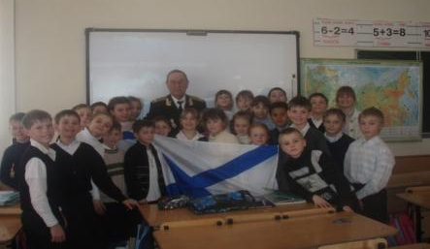
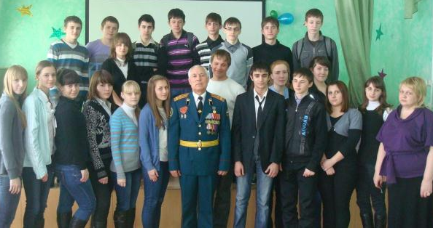
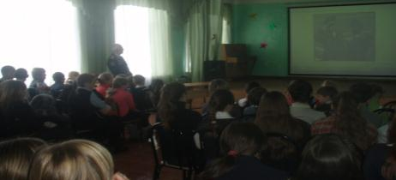
Учащиеся школы приглашали ветеранов, готовились к встречам: разучивали стихи, песни, создавали презентации о ВОВ

Slide 18
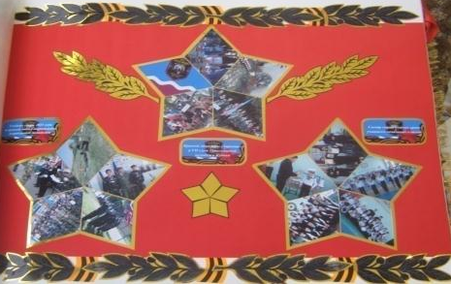
Альбом по месячнику оборонно-массовой и военно-патриотической работы «Кубань – край ратной и воинской славы!»

Slide 19
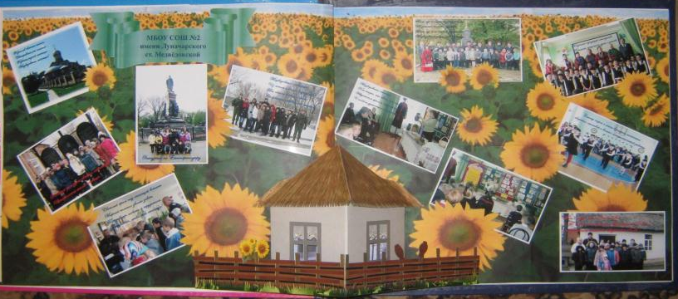
Альбом, созданный в рамках месячника оборонно-массовой и военно-патриотической работы в школах по казачьему воспитанию

Slide 20
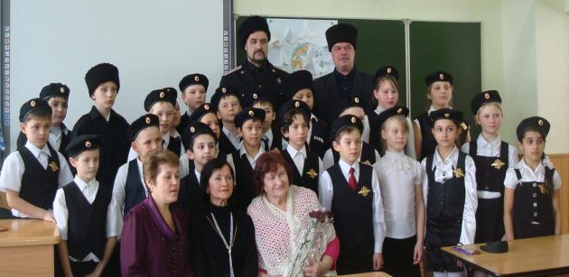
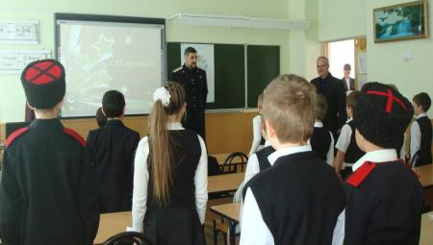
Классный час «Нам есть, чем гордиться! Нам есть, что беречь!» в 3 «Г» классе посетил атаман Дмитриев М.В., медведовский краевед Еланкина В.Я., наставник класса подъесаул Тарабрин Е.И., корреспондент районной газеты «Знамя труда» Силуянова В.В.

Slide 21
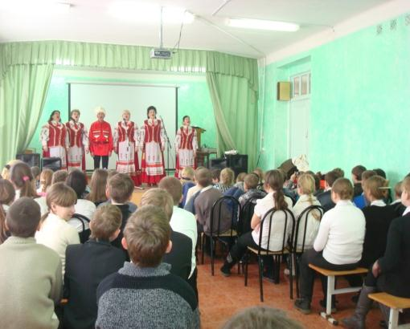
Постоянным гостем нашей школы является фольклорный коллектив «Эхо». Звучит песня «Генерал».

Slide 22
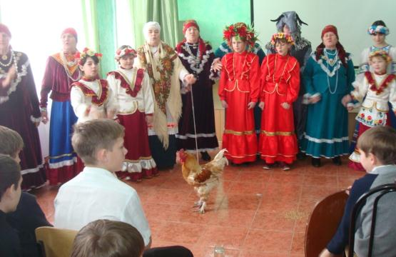
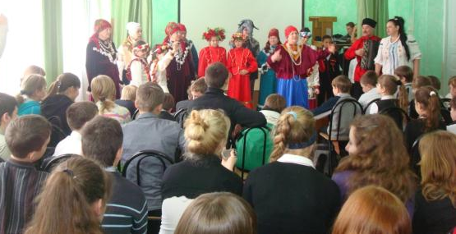
Концерт фольклорного коллектива «Кубанцы»
«Детство, опаленное войной», «Святки на Кубани»

Slide 23
Фольклорный праздник «О Кубани поем». Учащиеся 3 «Г» класса подготовили совместно с фольклорным коллективом «Берегиня»

Slide 24
Литературно – творческая мастерская «Золотой ключ» ст. Медведовская
Жанна Цикало
Нина Ткаченко
Адам Онищук
Елена Яркова
Нина Агошкова
Марина Гореная – Пономаренко
Людмила Мацола
Валентина Брегадзе
Василий Гончаренко
Николай Мумжиев
Алексей Журавлёв

Slide 25
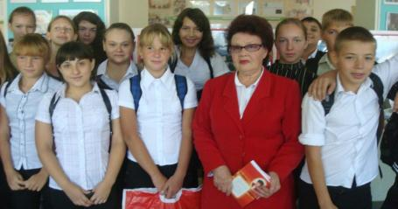
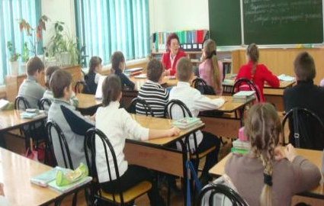
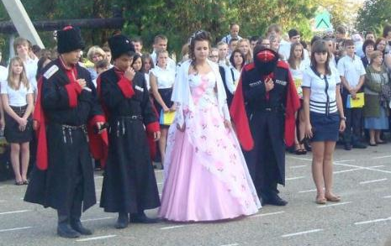
Встреча с медведовской поэтессой Жанной Евгеньевной Цикало М

Slide 26
Книги Жанны Цикало

Slide 27
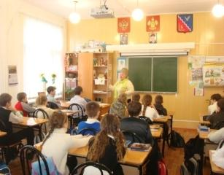
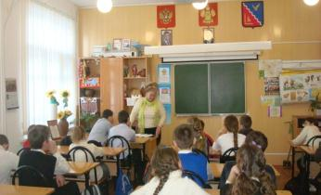
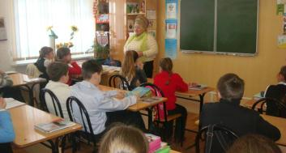
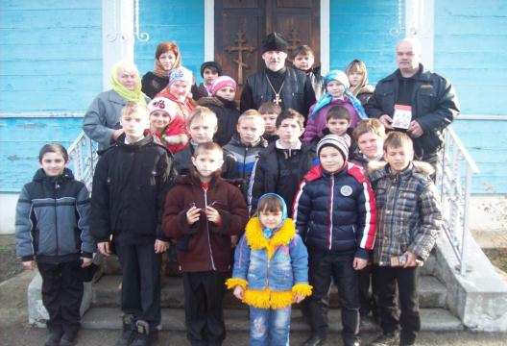
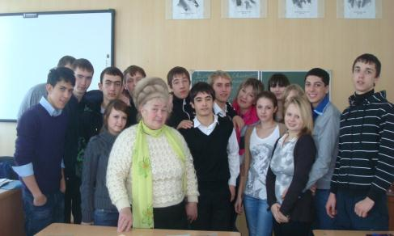
Знакомство с творчеством медведовской поэтессы Татьяны Григорьевны Лубяновой МБОУ СОШ №2

Slide 28
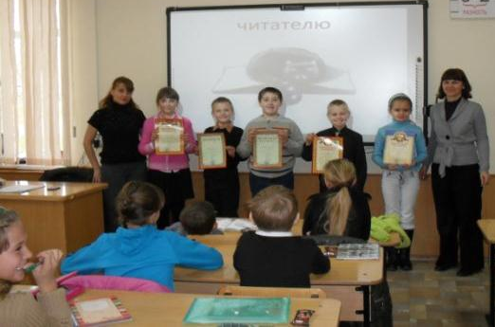
Конкурс чтецов среди учащихся 3-х классов

Slide 29
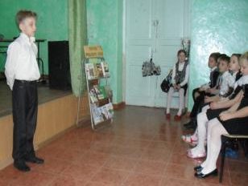
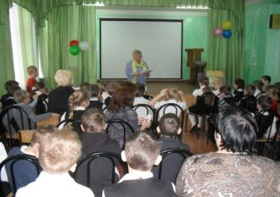
Традиционный конкурс чтецов «Литературное созвездие Кубани» В жюри медведовские поэты: Ж.Е. Цикало, А.И.Онищук, Т.Г.Лубянова, Н.С. Агошкова

